Slide 1
第六章 存储器层次结构
教 师： 刘宏伟
计算机科学与技术学院
哈尔滨工业大学

Slide 2
主要内容
存储技术及其趋势
局部性
存储器层次结构中的高速缓存

Slide 3
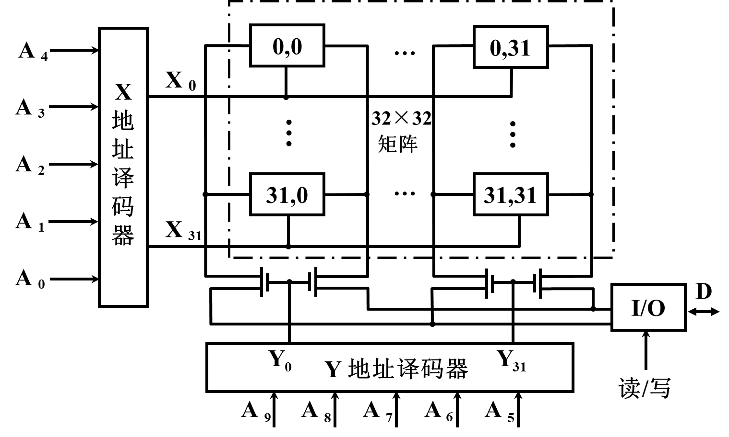
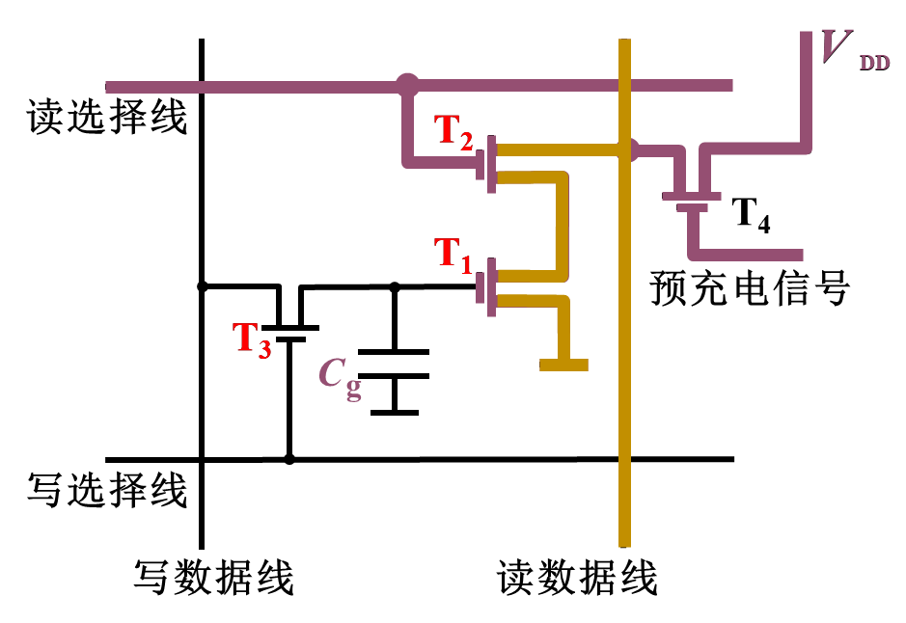
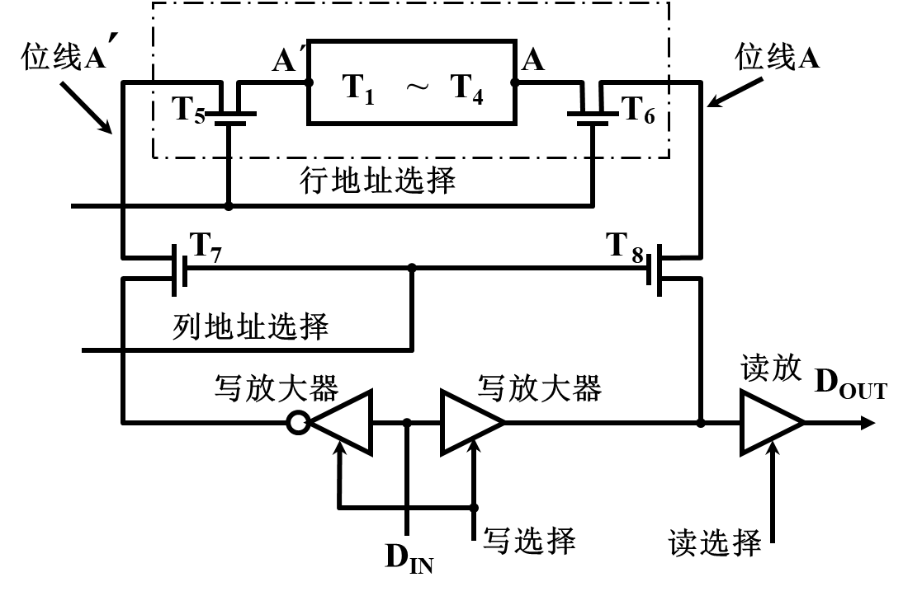
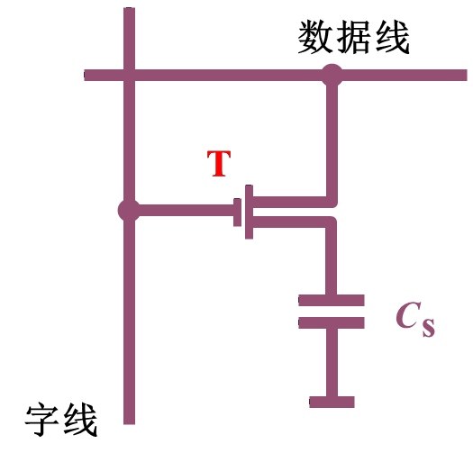
随机访问存储器(RAM)
关键特征
RAM封装在芯片上
基本存储单位是一个单元(cell)， 每单元存储 1 比特
多个RAM芯片一起组成一个存储器
RAM 分为两类：
SRAM (静态RAM)
DRAM (动态 RAM)

Slide 4
SRAM vs DRAM一览
 | 每位晶体管数 | 相对访问时间 | 需要刷新？ | 需要差错检测电路(EDC)? | 相对 花费 | 应用
SRAM | 4 或 6 | 1X | 否 | 可能 | 100x | 高速缓存存储器
DRAM | 1 | 10X | 是 | 是 | 1X | 主存、帧缓冲区
Notes:
差错检测电路

Slide 5
增强的DRAMs
DRAM自1966年问世以来，其基本单元就没有变化。
Intel 于1970年将其推向市场
DRAM 集成了更好接口逻辑、更快的I/O传输接口：
同步 DRAM (SDRAM)
使用与内存控制器相同的时钟信号，取代异步控制信号
允许行地址复用(比如,：RAS、CAS)

Slide 6
增强的DRAMs
DRAM 集成了更好接口逻辑、更快的I/O传输接口(…)
双倍数据速率同步DRAM (Double Data-Rate SDRAM, DDR SDRAM)
每个时钟周期每个引脚使用两个时钟沿传送两比特控制信号
以预取缓冲区的大小来划分不同类型:
DDR (2 bits), DDR2 (4 bits), DDR3 (8 bits)
到2010年，多数服务器和桌面系统均支持该标准
Intel Core i7 支持DDR3 和 DDR4 SDRAM

Slide 7
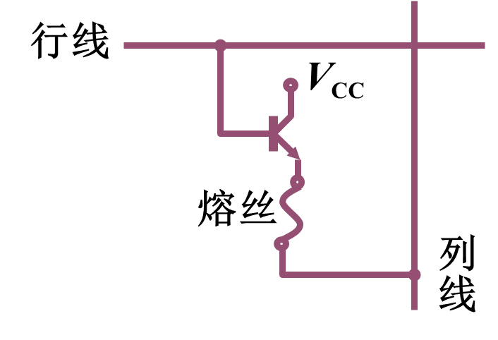
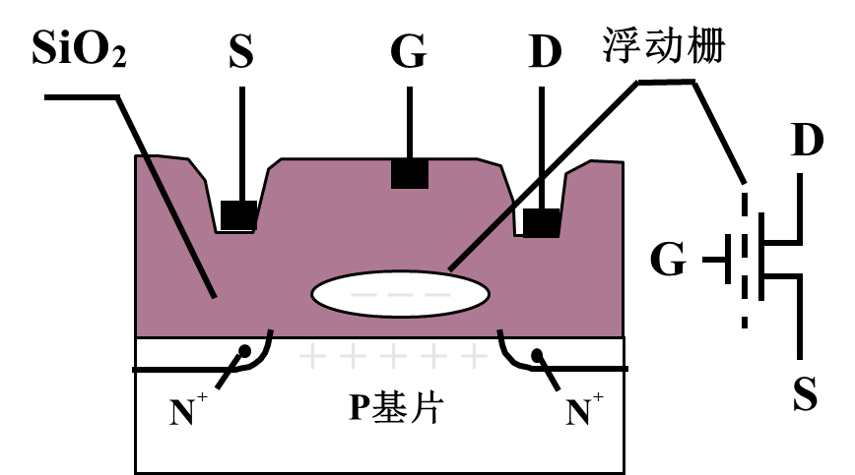
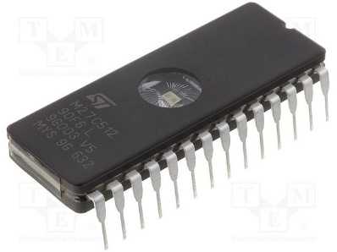
非易失性存储器
DRAM 和 SRAM 是易失性存储器
断电数据丢失
非易失性存储器断电后，依然保持数据
只读存储器(ROM): 生产时写入程序，只能写一次
可编程 ROM (PROM): 可以重新编程一次
可擦除 PROM (EPROM): 可用紫外线整块擦除
电可擦除PROM (EEPROM): 可用电子信号整块擦除
闪存: 基于EEPROM, 以块为单位进行擦除
100,000 次擦除后即磨损坏

Slide 8
非易失性存储器
非易失性存储器的应用
存储固件程序的ROM(BIOS, 磁盘控制器, 网卡, 图形加速器, 安全子系统,…)
固态硬盘(U盘, 智能手机, mp3播放器, 平板电脑, 笔记本电脑…)
磁盘高速缓存

Slide 9
连接CPU和存储器的典型总线结构
一条总线(bus)是由多条并排的电线组成的一束线，其传输地址、数据和控制信号
多个设备共享多条总线
CPU 芯片
寄存器文件
ALU
系统 总线
内存总线
主存
总线接口
I/O桥

Slide 10
存储器读事务(1)
加载操作: movq A, %rax
CPU将地址A放到总线上
寄存器文件
ALU
%rax
主存
I/O桥
0
A
总线接口
x
A
Notes:
CPU 和主存之间的数据传输都是通过一系列步骤来完成的，这些步骤称为总线事务

Slide 11
存储器读事务(2)
加载操作: movq A, %rax
主存储器从总线上读地址A，取出字x, 然后将x放到总线上
寄存器文件
ALU
%rax
主存
I/O桥
0
x
总线接口
x
A

Slide 12
存储器读事务(3)
加载操作: movq A, %rax
CPU 从总线上读入字x, 并将其放入寄存器%rax
寄存器文件
ALU
%rax
x
主存
I/O桥
0
总线接口
x
A

Slide 13
存储器写事务(1)
CPU 将地址A放到总线上，主存储器读地址A并等待数据到来
存储操作: movq %rax, A
寄存器文件
ALU
%rax
y
主存
I/O桥
A
0
总线接口
A

Slide 14
存储器写事务(2)
CPU 将字y放到总线上
存储操作: movq %rax, A
寄存器文件
ALU
%rax
y
主存
I/O桥
0
y
总线接口
A

Slide 15
存储器写事务(3)
Y被写入到指定的内存单元
存储操作: movq %rax, A
寄存器文件
ALU
%rax
y
主存
I/O桥
0
y
总线接口
y
A

Slide 16
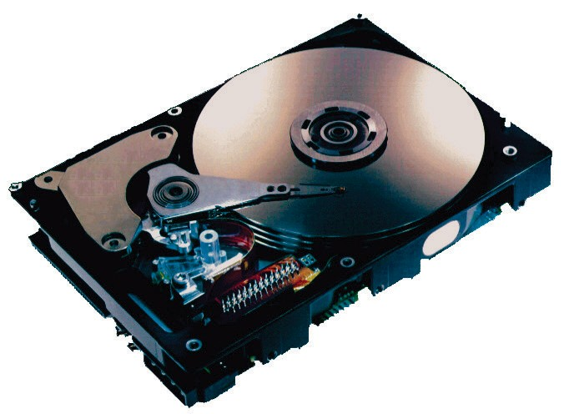
磁盘内部结构
主轴
传动臂
盘片
传动轴
控制电路
(内含主控制芯片、硬盘BIOS、硬盘缓存等)
SCSI接口

Slide 17
磁盘结构
磁盘由盘片(platter)构成，每个盘片包含两面(surface)。
每面由一组称为磁道(track)的同心圆组成。
每个磁道划分为一组扇区(sector)，扇区之间由间隙(gap)隔开。
磁道
面
磁道 k
间隙
主轴
扇区

Slide 18
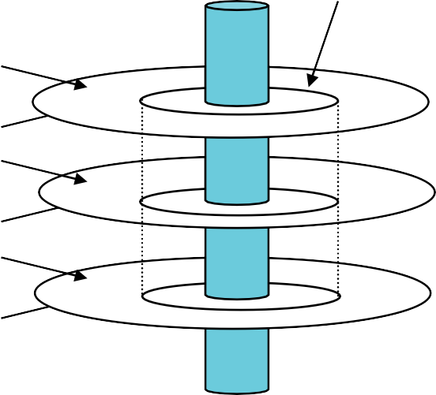
磁盘结构(多个盘片)
同一半径上的所有磁道组成一个柱面。
柱面 k
面 0
面 1
面 2
面 3
面 4
面 5
盘片 0
盘片 1
盘片 2
主轴

Slide 19
磁盘容量
容量(Capacity): 磁盘上可以存储的最大位(bits)数。
制造商以千兆字节(GB)为单位来表达磁盘容量
1 GB = 10⁹ 字节。
磁盘容量由以下技术因素决定:
记录密度(Recording density) (位/英寸): 磁道一英寸的段中可放入的位数。
磁道密度(Track density) (道/英寸): 从盘片中心出发半径上一英寸的段内可以有的磁道数。
面密度(Areal density) (位/平方英寸): 记录密度与磁道密度的乘积。

Slide 20
分区记录
现代磁盘将所有磁道划分为若干分组(recording zone)，组内各磁道相邻
区域内各磁道的扇区数目相同，扇区数取决于区域内最内侧磁道的圆周长
各区域的每磁道扇区数都不同, 外圈区域的每磁道扇区数比内圈区域多
所以我们使用每磁道平均扇区数来计算磁盘容量。
…
主轴

Slide 21
计算磁盘容量
容量 = (字节数/扇区)×(平均扇区数/磁道) × (磁道数/面) ×(面数/盘片) ×(盘片数/磁盘)
例:
512 字节/扇区
300 扇区/磁道 (平均值)
20,000 磁道/面
2 面/盘片
5 盘片/磁盘
容量 = 512 × 300 × 20,000 × 2 × 5 = 30,720,000,000 = 30.72 GB

Slide 22
磁盘操作 (单盘片视图)
磁盘表面以固定的旋转速率旋转
读/写头连到传动臂的末端，在磁盘表面上一层薄薄的气垫上飞翔
主轴
主轴
主轴
主轴
主轴
通过在半径方向上移动，传动臂可以将读/写头定位在任何磁道上

Slide 23
磁盘操作(多盘片)
所有读/写头垂直排列，连成一体，在柱面间移动
传动臂
主轴

Slide 24


磁盘结构 – 单盘片俯视图
面由若干磁道构成
磁道被划分为若干扇区

Slide 25
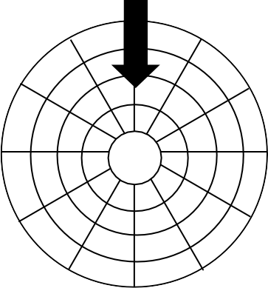


磁盘访问
读/写头在磁道上方

Slide 26
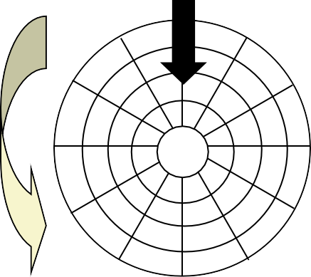
磁盘访问
盘面逆时针旋转

Slide 27
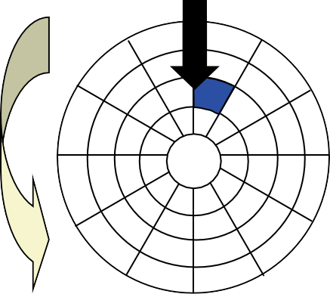
磁盘访问 – 读
读取蓝色扇区

Slide 28
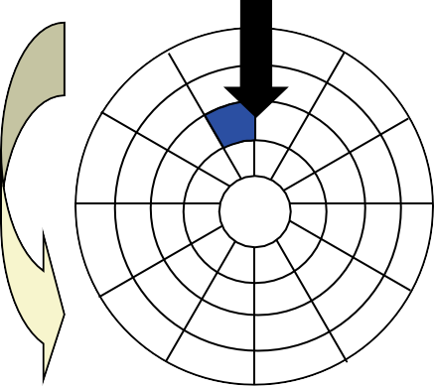
磁盘访问 – 读
读完蓝色扇区

Slide 29
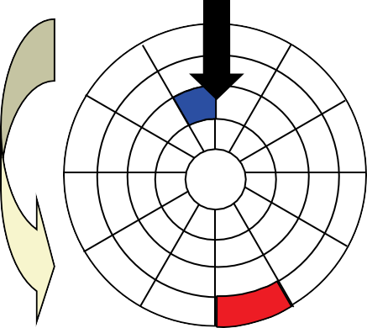


磁盘访问 – 读
读完蓝色扇区
请求读取红色扇区

Slide 30
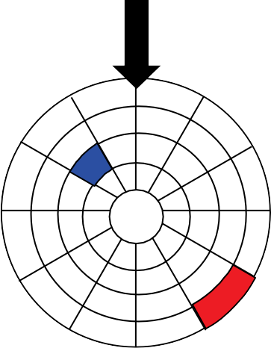
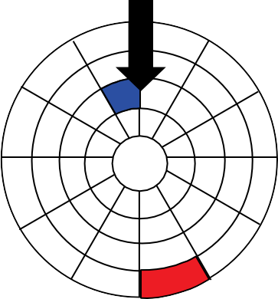


磁盘访问 – 寻道
读完蓝色扇区
寻找红色扇区
寻找红色扇区所在磁道

Slide 31
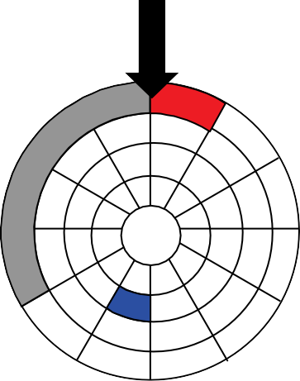


磁盘访问– 旋转延迟
读完蓝色扇区
寻找红色扇区
旋转延迟
旋转盘面，使读/写头在红色扇区上方

Slide 32
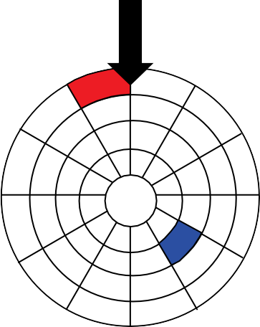


磁盘访问– 读
读完蓝色扇区
寻找红色扇区
旋转延迟
读完红色扇区
读取红色扇区

Slide 33
磁盘访问– 访问时间构成
读完蓝色扇区
寻找红色扇区
旋转延迟
读完红色扇区
数据传送
寻道
旋转延迟
数据传送

Slide 34
磁盘访问时间
访问目标扇区的平均时间大致为
访问时间 = 寻道时间 + 平均旋转延迟 + 数据传输时间
寻道时间(Seek time)
读/写头移动到目标柱面所用时间
通常寻道时间为：3—9 ms
旋转延迟(Rotational latency)
旋转盘面使读/写头到达目标扇区上方所用时间
平均旋转延迟= 1/2 × 1/RPMs × 60 sec/1 min (RPM：转/分钟)
通常 RPMs = 7,200
数据传输时间(Transfer time)
读目标扇区所用时间
数据传输时间 = 1/RPM × 1/(平均扇区数/磁道) × 60 secs/1 min

Slide 35
磁盘访问时间 - 举例
给定条件:
旋转频率 = 7,200 转/分钟
平均寻道时间 = 9 ms
平均扇区数/磁道 = 400
计算:
平均旋转延迟= ？
数据传输时间= ？
访问时间= ？
访问目标扇区的平均时间大致为
访问时间 = 寻道时间 + 平均旋转延迟 + 数据传输时间
寻道时间(Seek time)
读/写头移动到目标柱面所用时间
通常寻道时间为：3—9 ms
旋转延迟(Rotational latency)
旋转盘面使读/写头到达目标扇区上方所用时间
平均旋转延迟= 1/2 × 1/RPMs × 60 sec/1 min （RPM：转/分钟）
通常 RPMs = 7,200 RPMs
数据传输时间(Transfer time)
读目标扇区所用时间
数据传输时间 = 1/RPM × 1/(平均扇区数/磁道) × 60 secs/1 min

Slide 36
磁盘访问时间 - 举例
给定条件:
旋转频率 = 7,200 转/分钟
平均寻道时间 = 9 ms
平均扇区数/磁道 = 400.
计算结果:
平均旋转延迟 = 1/2×(60 secs/7200 RPM) × 1000 ms/sec = 4 ms
数据传输时间 = 60/7200 RPM × 1/400 扇区数/磁道 × 1000 ms/sec = 0.02 ms
访问时间 = 9 ms + 4 ms + 0.02 ms
重 点:
访问时间主要由寻道时间和旋转延迟时间组成。
访问扇区首位花费时间较长，其他位较快。
SRAM 访问时间大约为 4 ns/双字, DRAM 大约为 60 ns/双字。
磁盘比 SRAM慢大约 40,000倍, 比DRAM慢大约 2,500倍。

Slide 37
逻辑磁盘块
现代磁盘以简单的抽象视图来表示复杂的磁盘构造:
磁盘被抽象成b个扇区大小的逻辑块(logical block)序列 (编号为0, 1, 2, ...)
逻辑块与物理扇区之间的映射关系
由磁盘控制器维护
磁盘控制器将逻辑块号转换为一个三元组(盘面,磁道,扇区)
允许磁盘控制器为每个分区预留一组柱面作为备份
区分“格式化容量”与“最大容量”

Slide 38
I/O 总线
CPU 芯片
寄存器文件
ALU
系统总线
存储器总线
总线接口
I/O桥
主存
I/O 总线
针对诸如网络适配器这样的其他设备的扩展插槽
USB
控制器
图形适配器
主机总线适配器
磁盘控制器
鼠标 键盘
显示器
磁盘

Slide 39
I/O 总线
CPU 芯片
寄存器文件
ALU
系统总线
存储器总线
总线接口
I/O桥
主存
I/O 总线
USB
控制器
图形适配器
磁盘控制器
鼠标 键盘
显示器
磁盘

Slide 40
读磁盘扇区 (1)
CPU 芯片
CPU 通过将命令、逻辑块号和目的内存地址写到与磁盘相关联的内存映射地址(port)，发起一个磁盘读操作。
寄存器文件
ALU
总线接口
I/O桥
主存
I/O 总线
USB
控制器
图形适配器
磁盘控制器
鼠标 键盘
显示器
磁盘

Slide 41
读磁盘扇区 (1)
CPU 芯片
寄存器文件
磁盘控制器读扇区，并执行到主存的DMA传送。
ALU
总线接口
I/O桥
主存
I/O 总线
USB
控制器
图形适配器
磁盘控制器
鼠标 键盘
显示器
磁盘

Slide 42
读磁盘扇区 (3)
当DMA传送完成后，磁盘控制器用中断的方式通知CPU（即发送信号到CPU的一个外部引脚上）。
CPU 芯片
寄存器文件
ALU
中断信号
总线接口
I/O桥
主存
I/O 总线
USB
控制器
图形适配器
磁盘控制器
鼠标 键盘
显示器
磁盘

Slide 43
固态硬盘 (SSDs)
I/O 总线
固态硬盘 (SSD)
读/写逻辑磁盘块
闪存
翻译层
闪存
块 0
块 B-1
…
页 P-1
…
…
页 P-1
页 0
页 1
页 0
页 1
页大小：512B ~ 4KB, 块大小： 32 ~ 128页
数据以页为单位进行读写
只有某页所属块整个被擦除后，才能写该页
大约 100,000 次重复写之后，块就会磨损坏

Slide 44
SSD 性能特性
顺序读吞吐量
随机读吞吐量
平均顺序读访问时间
550 MB/s
365 MB/s
50 us
顺序写吞吐量
随机写吞吐量
平均顺序写访问时间
470 MB/s
303 MB/s
60 us
顺序访问比随机访问快
典型存储器层次结构问题
随机写较慢
擦除块需要较长的时间(~1ms)
修改一页需要将块中所有页复制到新的块中
早期SSD 读/写速度之间的差距更大
资料来源: Intel SSD 730 产品详细说明书

Slide 45
SSD vs 机械磁盘
优点
没有移动部件 → 更快、能耗更低、更结实
缺点
会磨损
闪存翻译层中的平均磨损逻辑试图通过将擦除平均分布在所有块上来最大化每个块的寿命
比如， Intel SSD 730 保证能经得起 128 PB (128 * 10¹⁵ 字节) 的写
2015年，SSD每字节比机械磁盘贵大约30倍,目前约10倍
应用
MP3播放器、智能手机、笔记本电脑
开始在台式机和服务器中应用

Slide 46
CPU-储存器的速度差距
DRAM、磁盘和CPU之间的速度差距在变大……
磁盘
SSD
磁盘寻道时间
SSD访问时间
DRAM访问时间 SRAM访问时间 CPU 周期时间
有效 CPU 周期时间
DRAM
CPU

Slide 47
主要内容
存储技术与趋势
局部性
存储器层次结构中的高速缓存

Slide 48
用局部性原理(locality)来解决
解决CPU-存储器之间速度差距的关键是程序中特有的局部性特点。

Slide 49
局部性
局部性原理(Principle of Locality)
程序倾向于使用距离最近用过的指令/数据地址相近或相等的指令/数据。
时间局部性(Temporal locality)
最近访问过的信息，很可能在近期还会 被再次访问
空间局部性(Spatial locality)
地址接近的数据项，被使用的时间也倾向于 接近

Slide 50
局部性举例
Carnegie Mellon
sum = 0;
for (i = 0; i < n; i++)
sum += a[i];
return sum;
对数据的引用
顺序访问数组元素
(步长为1的引用模式)
变量sum在每次循环迭代中被引用一次
空间局部性
时间局部性
对指令的引用
顺序读取指令
重复循环执行for循环体
空间局部性
时间局部性

Slide 51
对局部性的定性评价
断言(Claim ): 能通过查看程序代码，对程序局部性有定性的认识，是专业程序员的一项关键技能。
问题: 针对数组 a，函数sum_array_rows具有良好的局部性吗？
int sum_array_rows(int a[M][N])
{
int i, j, sum = 0;
for (i = 0; i < M; i++)
for (j = 0; j < N; j++)
sum += a[i][j];
return sum;
}

Slide 52
局部性举例
问题：针对数组 a，函数sum_array_rows具有良好的局部性吗？
int sum_array_cols(int a[M][N])
{
int i, j, sum = 0;
for (j = 0; j < N; j++)
for (i = 0; i < M; i++)
sum += a[i][j];
return sum;
}

Slide 53
局部性举例
问题: 改变下面函数中循环的顺序，使它以步长为 1 的引用模式扫描三维数组 a ，从而函数具有良好的局部性
int sum_array_3d(int a[M][N][N])
{
int i, j, k, sum = 0;
for (i = 0; i < N; i++)
for (j = 0; j < N; j++)
for (k = 0; k < M; k++)
sum += a[k][i][j];
return sum;
}

Slide 54
存储器层次结构
Carnegie Mellon
软硬件的基本稳定特性
高速存储器技术成本高, 容量小, 且耗电大，易发热
CPU与存储器之间的速度差距越来越大
程序编写的好，往往表现出良好的局部性
这些基本特性相互补充
以上特性给出一条组织存储器系统的途径 — 存储器层次结构(memory hierarchy).

Slide 55
主要内容
存储技术及其趋势
局部性
存储器层次结构中的高速缓存

Slide 56

存储器层次结构
L0:
CPU 寄存器保存着从L1高速缓存取出的字
寄存器
更小、
更快、
更贵
(每字节) 的存储设备
L1:
L1 高速缓存 (SRAM)
L1 高速缓存保存着从L2高速缓存取出的缓存行
L2:
L2 高速缓存
(SRAM)
L2 高速缓存保存着从L3高速缓存取出的缓存行
L3:
L3 高速缓存
(SRAM)
L3 高速缓存保存着从主存取出的缓存行
更大、
更慢、
更廉价
(每字节)的存储设备
主存保存着从磁盘取出的磁盘块
L4:
主存
(DRAM)
本地磁盘保存着从远程服务器磁盘上取出的文件
L5:
本地二级存储
(本地磁盘)
L6:
远程二级存储
(分布式文件系统、Web 服务器)

Slide 57
高速缓存
高速缓存(Cache): 将一种更小、速度更快的存储设备，作为更大、更慢存储设备的缓存区。
存储器层次结构的基本思想
对于每个 k，位于k层的更快更小存储设备作为位于k+1层的更大更慢存储设备的缓存。
为什么存储器层次结构行的通?
因为局部性原理，程序访问第k层的数据比访问第k+1层的数据要频繁
因此，第k+1层的存储设备更慢、容量更大、价格更便宜
存储器层次结构构建了一个大容量的存储池，像底层存储器一样廉价，而又可以达到顶层存储器的速度。

Slide 58
高速缓存的基本概念
第K层更小、更快、更昂贵的设备缓存着第K+1层块集合的一个子集
第K层
8
4
9
14
10
3
数据以块大小为传输单元复制
4
10
第K+1层更大、更慢、更便宜的设备被划分成块
第k+1层
0
1
2
3
4
4
5
6
7
8
9
10
10
11
12
13
14
15

Slide 59
高速缓存的基本概念: 命中
请求: 14
请求块 b 中的数据
缓存
8
9
14
3
块 b 在缓存中: 命中！
14
存储器
0
4
8
12
1
5
9
13
2
6
10
14
3
7
11
15

Slide 60
高速缓存的基本概念: 不命中
请求: 12
请求块 b中的数据
缓存
块 b 不在缓存中:
不命中！
8
9
14
3
12
12
请求: 12
从存储器中取出块 b
块 b 存储在缓存中
放置策略(Placement policy): 决定块b放在缓存中的位置
替换策略(Replacement policy): 决定该替换存储器中的哪一块
存储器
0
4
8
12
1
5
9
13
2
6
10
14
3
7
11
15
12

Slide 61
高速缓存基本概念:缓存不命中的种类
冷不命中（或强制不命中）
当缓存为空时，对任何数据的请求都会不命中
冲突不命中
大部分缓存将第k+1层的某个块限制在第k层块的一个子集里(有时只是一个块)
例如，第k+1层的块i必须放置在第k层的块 (i mod 4) 中
当缓存足够大，但是被引用的对象都映射到同一缓存块中，此种不命中称为冲突不命中
例如，程序请求块 0, 8, 0, 8, 0, 8, .... 这时每次请求都不命中
容量不命中
当工作集(working set)的大小超过缓存的大小时，会发生容量不命中

Slide 62
存储器层次结构中的缓存
缓存类型 | 缓存什么 | 被缓存在何处 | 延迟(周期数) | 由谁管理
寄存器 | 4-8 字节字 | CPU 核心 | 0 | 编译器
TLB | 地址译码 | 片上 TLB | 0 | 硬件MMU
L1 高速缓存 | 64字节块 | 片上 L1 | 4 | 硬件
L2 高速缓存 | 64字节块 | 片上 L2 | 10 | 硬件
虚拟内存 | 4KB 页 | 主存 | 100 | 硬件 + OS
缓冲区缓存 | 部分文件 | 主存 | 100 | OS
磁盘缓存 | 磁盘扇区 | 磁盘控制器 | 100,000 | 磁盘固件
网络缓冲区缓存 | 部分文件 | 本地磁盘 | 10,000,000 | NFS 客户
浏览器缓存 | Web页 | 本地磁盘 | 10,000,000 | Web浏览器
Web缓存 | Web 页 | 远程服务器磁盘 | 1,000,000,000 | Web 代理服务器

Slide 63
总结
CPU、主存、大容量存储设备之间的速度差距持续扩大
编写良好的程序表现出良好的局部性
利用局部性特点，基于高速缓存的存储器层次结构有利于缩小速度差距

Slide 64
补充
Carnegie Mellon

Slide 65
传统 DRAM 组织结构
d×w DRAM:
DRAM芯片中的单元被分成 d 个超单元，每个超单元都由w个DRAM单元组成。一个d×w 的DRAM总共存储dw位信息。
16 x 8 DRAM 芯片
列
内存
控制器
0 1 2 3
2 bits
/
addr
0
1
行
2
超单元 (2,1)
(to/from CPU)
8 bits
/
3
data
内部行缓存区

Slide 66
读 DRAM 超单元 (2,1)
Step 1(a): 行访问选通脉冲(RAS) 选中行 2 。
Step 1(b): 行 2 的整个内容复制到内部行缓存区。
16 x 8 DRAM 芯片
列
内存
控制器
RAS = 2
2
/
addr
0
1
2
3
0
1
行
2
8
/
3
data
行2
内部行缓存区

Slide 67
读 DRAM 超单元 (2,1)
Step 2(a): 列访问选通脉冲 (CAS) 选中列 1。
Step 2(b): 超单元 (2,1) 从内部行缓存区复制到data线上，最终发送给CPU。
16 x 8 DRAM 芯片
列
Memory
controller
CAS = 1
0
1
2
3
2
/
0
addr
送往 CPU
1
行
2
超单元
(2,1)
8
/
3
数据
超单元
(2,1)
内部行缓冲区

Slide 68
内存模块
addr (row = i, col = j)
: 超单元 (i,j)
DRAM0
64 MB内存模块：
由8个 8Mx8 DRAM组成
DRAM7
bits
56-63
bits
48-55
bits
40-47
bits
32-39
bits
24-31
bits
16-23
bits
8-15
bits
0-7
63
63
56
56
55
55
48
48
47
47
40
40
39
39
32
32
31
31
24
24
23
23
16
16
15
15
8
8
7
7
0
0
内存
控制器
位于主存地址 A 处的64位字
64位字

Slide 69
存储技术趋势
SRAM
度量标准 | 1985 | 1990 | 1995 | 2000 | 2005 | 2010 | 2015 | 2015:1985
美元/MB | 2,900 | 320 | 256 | 100 | 75 | 60 | 25 | 116
访问时间 (ns) | 150 | 35 | 15 | 3 | 2 | 1.5 | 1.3 | 115
DRAM
度量标准 | 1985 | 1990 | 1995 | 2000 | 2005 | 2010 | 2015 | 2015:1985
美元/MB | 880 | 100 | 30 | 1 | 0.1 | 0.06 | 0.02 | 44,000
访问时间 (ns) | 200 | 100 | 70 | 60 | 50 | 40 | 20 | 10
典型的大小 (MB) | 0.256 | 4 | 16 | 64 | 2,000 | 8,000 | 16,000 | 62,500
磁盘
度量标准 | 1985 | 1990 | 1995 | 2000 | 2005 | 2010 | 2015 | 2015:1985
美元/GB | 100,000 | 8,000 | 300 | 10 | 5 | 0.3 | 0.03 | 3,333,333
访问时间 (ms) | 75 | 28 | 10 | 8 | 5 | 3 | 3 | 25
典型的大小 (GB) | 0.01 | 0.16 | 1 | 20 | 160 | 1,500 | 3,000 | 300,000

Slide 70
CPU时钟频率
计算机历史的转折点——设计师撞上“能量墙”
1985 | 1990 | 1995 | 2003 | 2005 | 2010 2015 | 2015:1985
CPU 80286 | 80386 | Pentium | P-4 | Core 2 | Core i7(n) Core i7(h)
时钟
频率(MHz) 6 | 20 | 150 | 3,300 | 2,000 | 2,500 3,000 | 500
时钟
周期 (ns) 166 | 50 | 6 | 0.30 | 0.50 | 0.4 0.33 | 500
核数 1 | 1 | 1 | 1 | 2 | 4 4 | 4
有效
时钟 166 | 50 | 6 | 0.30 | 0.25 | 0.10 0.08 | 2,075
周期(ns)
(n) Nehalem 处理器
(h) Haswell 处理器

